Slide 1
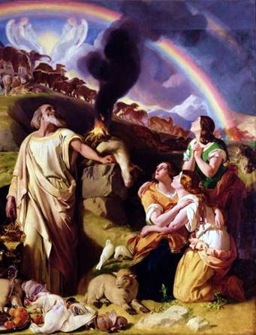
Pravednik Noa, posrednik Saveza
Post 9,8-17 u kontekstu
1

Slide 2

Dođite, otpočinite!
Duhovne vježbe
Sestre Uršulinke
Ludbreg, 14. do 23. srpnja 2024.
amdg.eu

Slide 3
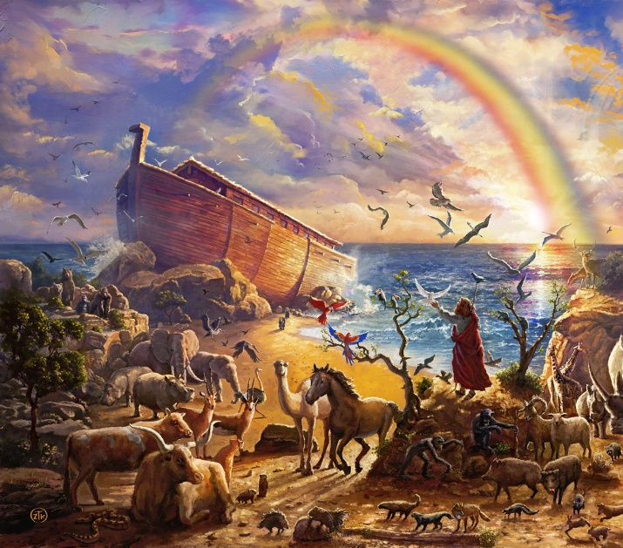
Moja korablja
Zašto je Gospodin mene izabrao?
Koliko poznajem Srce Gospodinovo?
Što po mojim rukama Bog spašava?

Slide 4
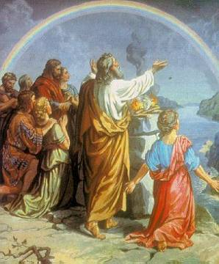
Prvi Savez (Post 9,8–17)
ברית b^{e}rît – hebrejski 7x
  Kada?
nakon sveopćega uništenja
קום (qûm 6,18 → 9,9.11.17)
Bog ustanovljuje Savez
  S kim?
“vi” – Noa i djeca (9,9.11.12.15)
budući potomci (v9.12)
sva živa bića (v10.12.15s)
  Ptice, životinje, sve što živi na zemlji (v10)
zemlja (v13)
svako tijelo כל בשׂר (kol bāśār v15-17)
4

Slide 5
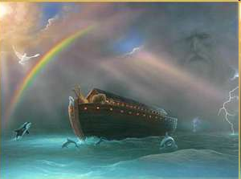
Univerzalan savez
moja obveza (6,18; 9,8.11.15)
  Sadržaj? (9,11.15)
Nema potpunoga opustošenja
  Do kada? – עולם (‘ôlam 9,12.16)
Savez vječan (“vjekovan” KS), Heb 13,20
  Naraštaji zauvijek
  (KS: “naraštaji budući”, Š. “vječno vrijeme”)
  Znak (9,13)?
“Luk svoj polažem u oblak”
  Božje srce (6,6; 8,21):
U srce (לב leb) ga je pogodila bol (6,6)
Bog govori svome srcu (לב leb 8,21)
5

Slide 6
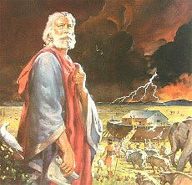
Noa, pravednik
Paljenice (8,20)
„Neću više udariti sve živo” (21)
Blagoslov u 9,1–7
  Zašto Noa (6,9; 7,1)?
hodio s Bogom (6,9)
  Kao Henok (5,22.24)
Pravedan “preda mnom” = mojim licem (7,1)
  usp. Post 1 (“i vidje Bog…”)
Noa u Lk 3,36?
Isusovo rodoslovlje
  Što je nalik Noinu vremenu u Mt 24,37; Lk 17,26?
Dolazak Sina čovječjega
6

Slide 7
Moja korablja
Zašto je Gospodin mene izabrao?
Koliko poznajem Srce Gospodinovo?
Što po mojim rukama Bog spašava?

